Slide 1






Подготовка к ОГЭ по химии: практические решения с ЭОР МЭО

Slide 2

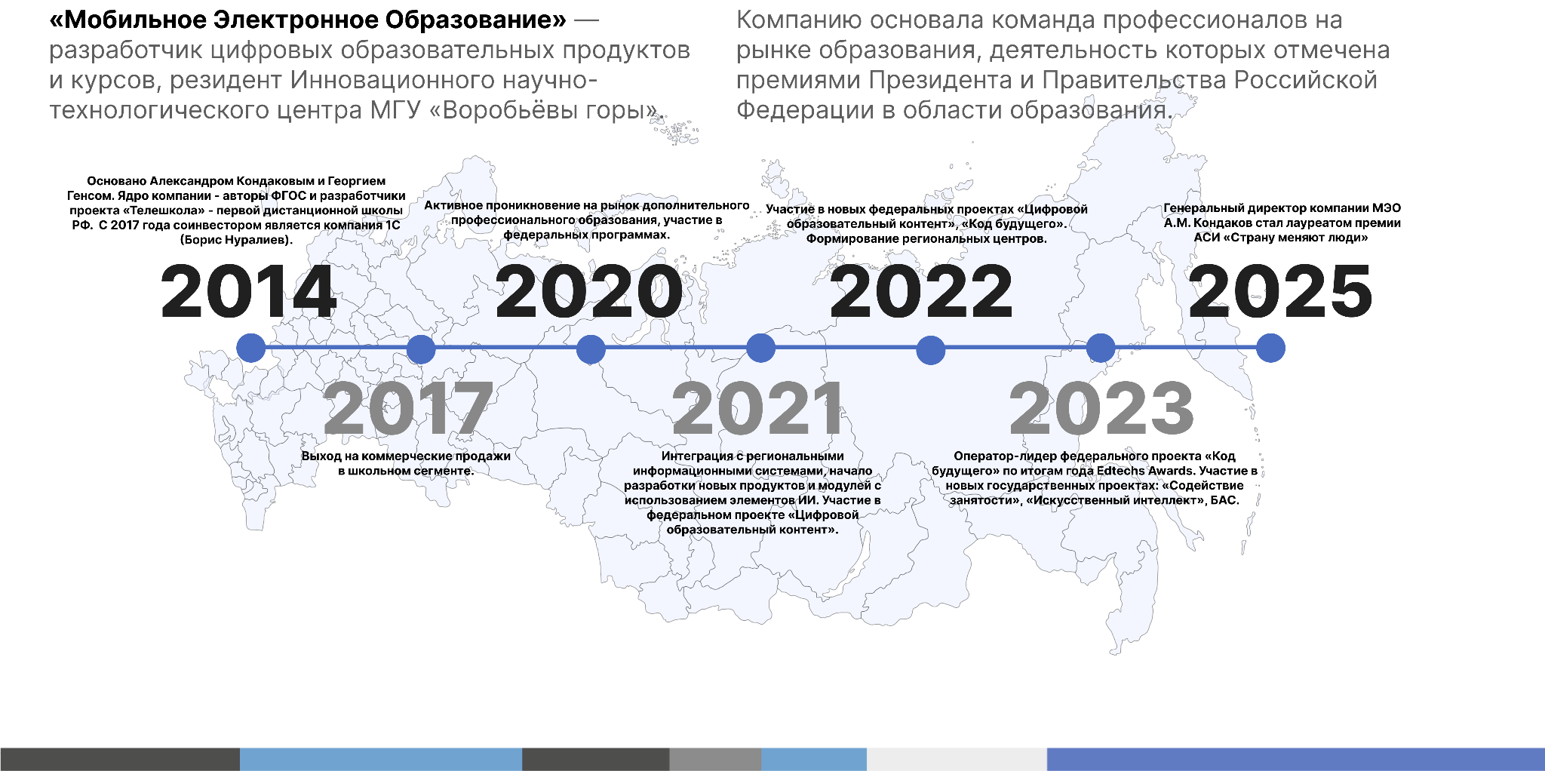
Мобильное Электронное Образование
89
220
90 000+
8 000+
регионов присутствия
МЭО в РФ
инновационных площадок МЭО
детей, обучающихся на платформе МЭО
учителей, повышающих квалификацию с МЭО

Slide 3



О проекте «Универсальная библиотека цифрового образовательного контента»
Проект «Универсальная библиотека цифрового образовательного контента» реализуется Минцифры России и Минпросвещения России и направлен на повышение доступности и создания равных условий для получения качественного образования детям вне зависимости от места их проживания и социального статуса семей.
Федеральным оператором проекта является Университет Иннополис.
«Универсальная библиотека цифрового образовательного контента» размещена в разделе «Моя школа» на портале Госуслуг.
Цель проекта — предоставить бесплатный доступ к цифровому образовательному контенту обучающимся, родителям (законным представителям) и педагогам общеобразовательных организаций и профессиональных образовательных организаций.
ЦЕЛЬ
ПРОЕКТА

Slide 4






Преимущества электронных образовательных ресурсов МЭО
Завершенные предметные линии, разработанные в соответствии с тематическим планированием ФРП
Академический характер контента, сочетающий фундаментальность и практическую ориентированность
Контент МЭО проходит непрерывную апробацию в онлайн-школе «БИТ», где обучаются более 3000 детей из 36 стран мира
Избыточность контента МЭО позволяет педагогу адаптировать образовательный процесс под разные категории обучающихся — от высокомотивированных до детей с особыми образовательными потребностями
Учитывает последние достижения в области возрастной психологии и психофизиологии детей и подростков.
Создается в соответствии с принципами цифровой дидактики, разработанными в рамках научной школы МЭО

Slide 5



Цели ВПР, ОГЭ, ЕГЭ по химии
ЦЕЛИ ВПР
ЦЕЛИ ОГЭ
ЦЕЛИ ЕГЭ
Мониторинг индивидуальных достижений
Предметные знания и умения
Глубокие предметные знания
Диагностика уровня подготовки
Практические навыки
Высокий уровень мыслительной деятельности
Оценка качества образования
Выбор дальнейшей траектории
Справедливый отбор в вузы

Slide 6


Подготовка к ВПР, ОГЭ и ЕГЭ по химии — это сложный процесс, требующий от учителя баланса между теоретической базой, решением расчетных задач
и практической частью.
Возможности ЭОР МЭО
1
Нехватка времени
Готовые интерактивные задания формата ВПР, ОГЭ, ЕГЭ.
2
Разный уровень подготовки
Разные уровни сложности, вариативность подходов.
3
Задания «Проверь себя»
Сложность проверки и мониторинга
4
Пробелы в базовых знаниях
Система гиперссылок и рубрика «Вспоминаем»
5
Отсутствие реактивов или оборудования
Виртуальные лаборатории.

Slide 7
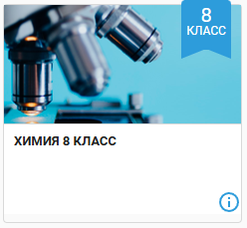
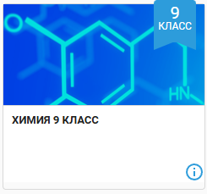
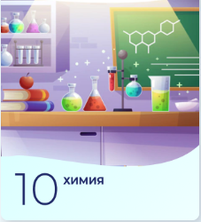
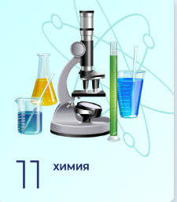
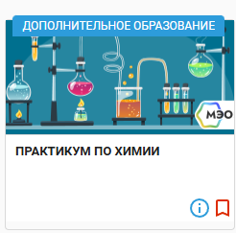
Предметная линия учебного предмета «Химия»
Электронные образовательные ресурсы (ЭОР) МЭО по учебному предмету «Химия» прошли экспертизу Минпросвещения России и включены в Перечень ЭОР, допущенных к использованию при реализации имеющих государственную аккредитацию образовательных программ НОО, ООО и СОО (приказ Минпросвещения РФ от 23.07.2025 № 551)
Химия. 8 класс
Химия. 9 класс
Химия. 10 класс
Химия. 11 класс
Практикум по химии. 8-9 классы

Slide 8
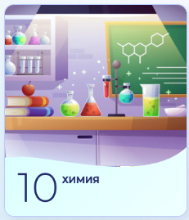
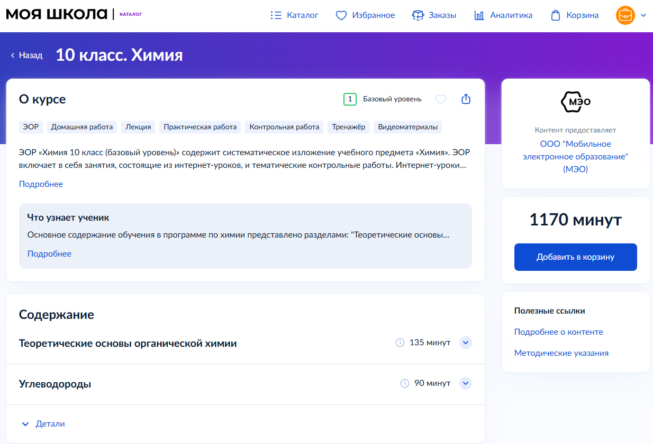
Структура электронных образовательных ресурсов МЭО
Электронный образовательный
ресурс МЭО
ЭОР «Химия
10 класс»
Методическое пособие для учителя
Занятия
Тематические контрольные работы
Задание к занятию
Интернет-уроки

Slide 9
Системно-деятельностный подход в каждом уроке МЭО
Использование системно-деятельностных глаголов
Вспоминаем
Предполагаем
Смена видов учебной деятельности
Проверяем предположение
Изучаем
Вовлеченность ребенка в продуктивную деятельность
Удержание внимания
и мотивации ребенка к изучению предмета
Тренируемся
Подводим итоги

Slide 10


Типология контента в интернет-уроках МЭО
Информационные мультимедийные объекты
Интерактивные практические задания
Контрольно-измерительные задания в тестовой форме «Проверь себя»
Информационные объекты, основной функцией которых является предъявление пользователю структурированной учебной информации в разнообразных формах (текстовой, гипертекстовой, графической, иллюстративной, аудио и видео, звук, анимационной). Использование ИМО не предполагает проверку действий пользователей.
Задания, предназначенные для обеспечения деятельностных форм работы пользователя с содержанием, развития творческих способностей, а также актуализации и отработки полученных навыков.
Задания, предназначенные для отработки полученных фактических знаний и/или УУД, а также для выявления степени их усвоения, обеспечивают реализацию контроля учебных достижений учеников, проверяют результат действий в режиме онлайн-оценивания системой, результат выполнения сохраняется в виде отметки.
1
Гипертекст/Текст
Задания с открытым ответом (ЗОО) с оцениванием с сохранением результата выполнения в виде отметки)
1
Выбор из ниспадающего меню
1
Выбор ответа единичный и множественный
2
Иллюстрации
2
Анимация
Задания-тренажёры в тестовой форме ― онлайн-оценивание без сохранения результата)
Установление соответствий
3
2
3
4
Аудио / Видео
4
Ввод данных: вписывание
2.1
Выбор ответа из ниспадающего меню
5
Интерактивная схема
Выбор ответа единичный и множественный
2.2
6
Картинная галерея
2.3
Перетаскивание в поле
и др.
2.4
Кроссворд
и др.

Slide 11
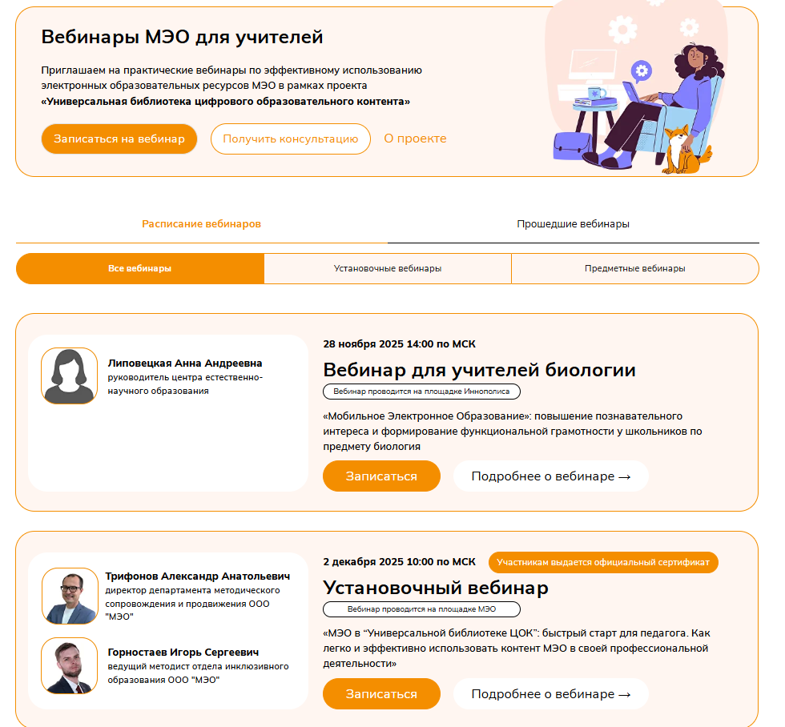

Методическое сопровождение педагогов
https://mob-edu.ru/tsok_webinar

Slide 12

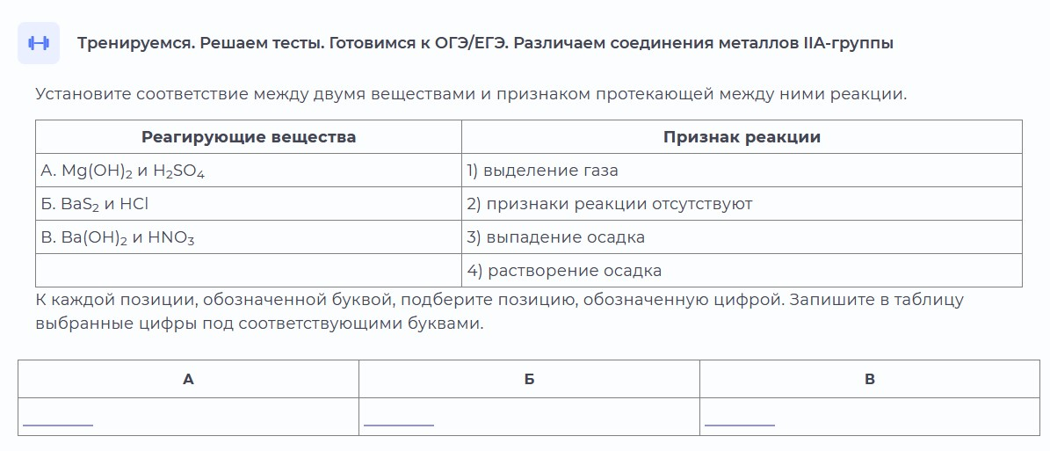
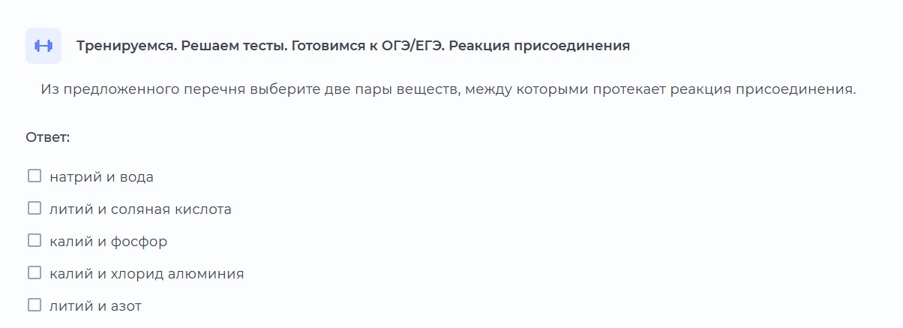
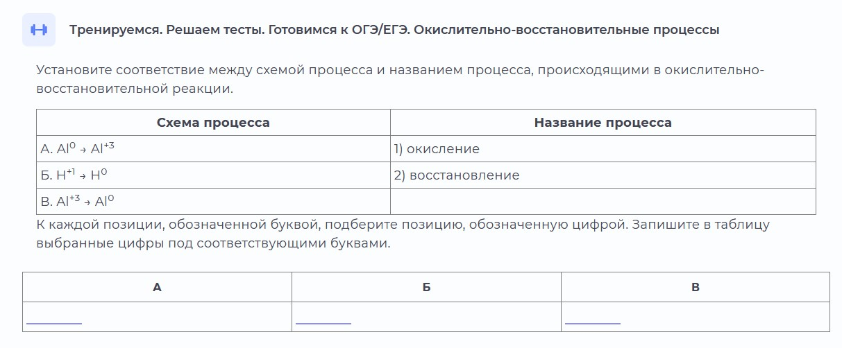
Подготовка к ОГЭ с МЭО
ЭОР МЭО «Химия. 9 класс. Тема: Магний. Щелочноземельные металлы. Жёсткость воды и способы её устранения
ЭОР МЭО «Химия. 9 класс. Тема: Щелочные металлы.
ЭОР МЭО «Химия. 9 класс. Тема: Алюминий

Slide 13
Готовимся к ОГЭ вместе с МЭО!
Основной государственный экзамен (ОГЭ) представляет собой форму государственной итоговой аттестации, проводимой в целях определения соответствия результатов освоения обучающимися основных образовательных программ основного общего образования требованиям федерального государственного образовательного стандарта.
Часть 1 КИМ содержит 14 заданий базового уровня сложности и 5 заданий повышенного уровня сложности.
Часть 2 содержит 4 задания высокого уровня сложности.

Slide 14
Готовимся к ОГЭ вместе с МЭО!
Часть 1
Часть 2
14 заданий базового уровня сложности
и 5 заданий повышенного уровня сложности.
4 задания
высокого уровня сложности.

Slide 15
Задания вызывающие наибольшие трудности!
Задание 9.
Задание 10.
Максимальный балл за выполнение задания – 2 балла.
Умение характеризовать физические и химические свойства, прогнозировать
и характеризовать свойства веществ в зависимости от их состава и строения, применение веществ в зависимости от их свойств, возможность протекания химических превращений в различных условиях

Slide 16
Задания вызывающие наибольшие трудности!
Задание 21
Максимальный балл за выполнение задания – 3 балла.
Умение составлять молекулярные и ионные уравнения реакций, в том числе: реакций ионного обмена, окислительно-восстановительных реакций; иллюстрирующих химические свойства изученных классов/групп неорганических веществ, подтверждающих генетическую
взаимосвязь между ними.

Slide 17
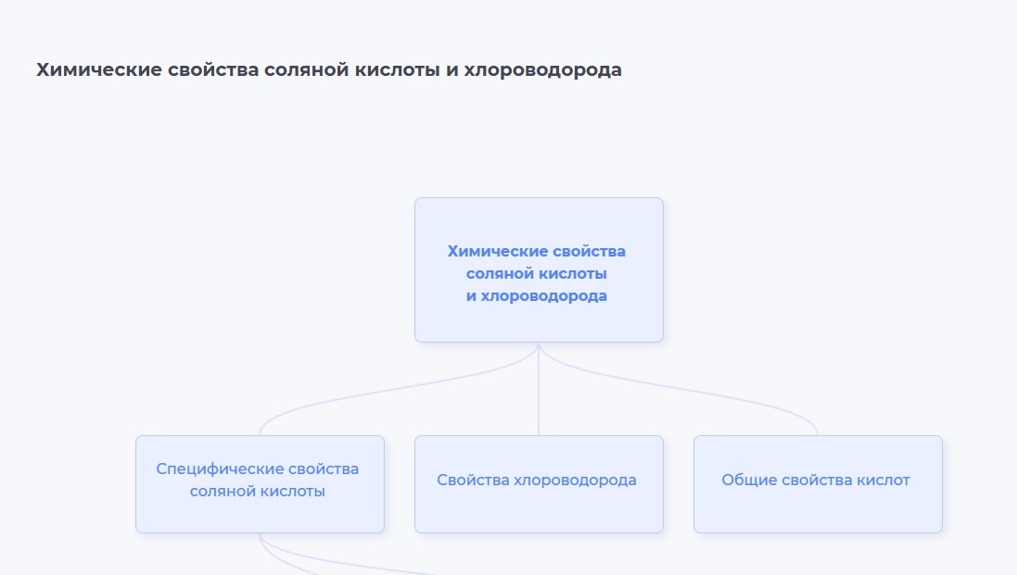
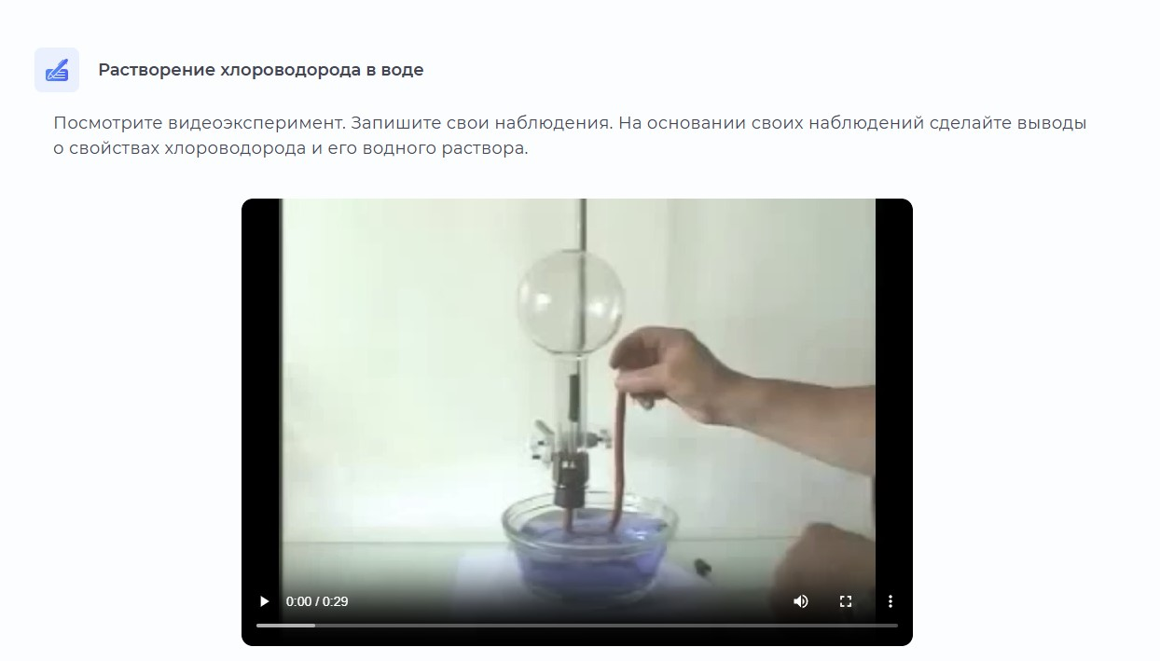
Готовимся к ОГЭ вместе с МЭО!
Тема по ФРП: Хлороводород. Соляная кислота, химические свойства, получение, применение.
9 КЛАСС

Slide 18
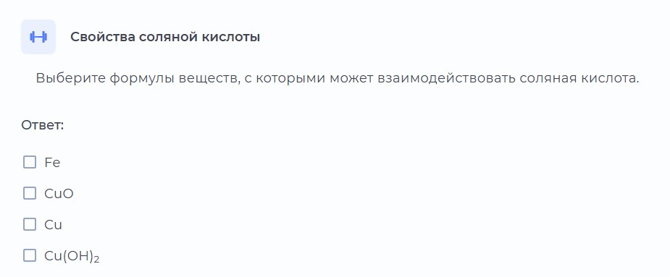
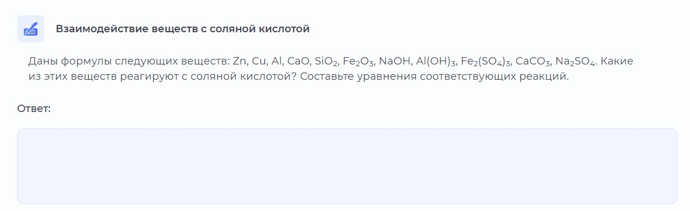
Готовимся к ОГЭ вместе с МЭО!
Тема по ФРП: Хлороводород. Соляная кислота, химические свойства, получение, применение.
9 КЛАСС

Slide 19
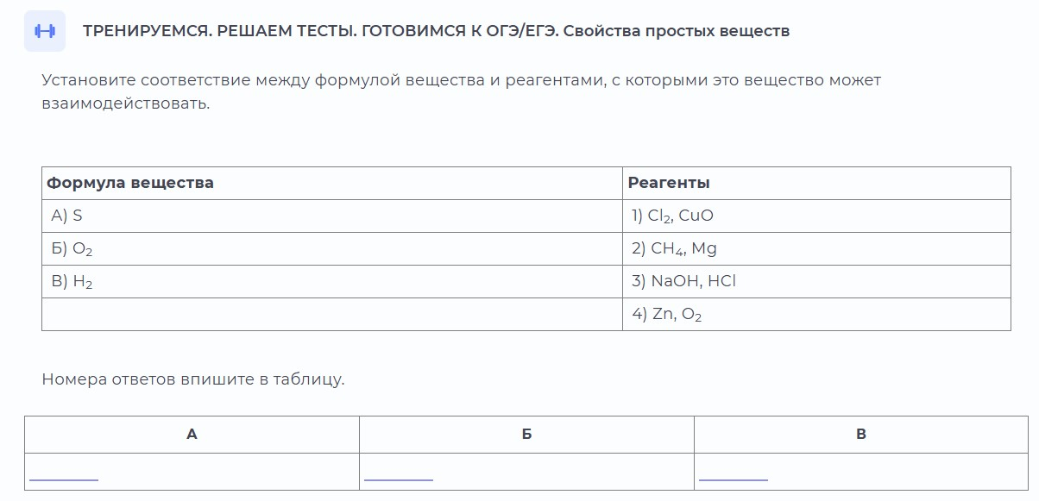
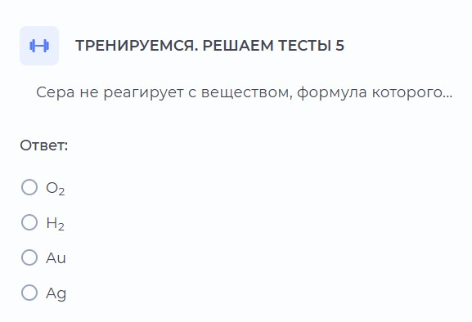
Готовимся к ОГЭ вместе с МЭО!
Тема по ФРП: Аллотропные модификации серы. Нахождение серы и её соединений в природе. Химические свойства серы.
9 КЛАСС

Slide 20
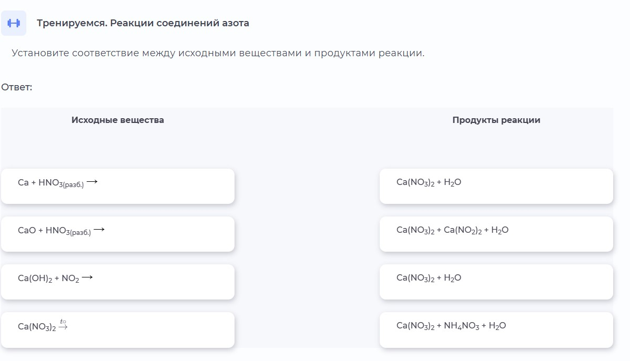
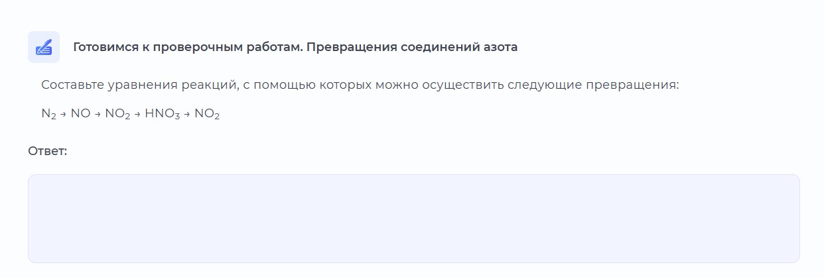
Готовимся к ОГЭ вместе с МЭО!
Тема по ФРП: Азотная кислота, её физические и химические свойства
9 КЛАСС

Slide 21
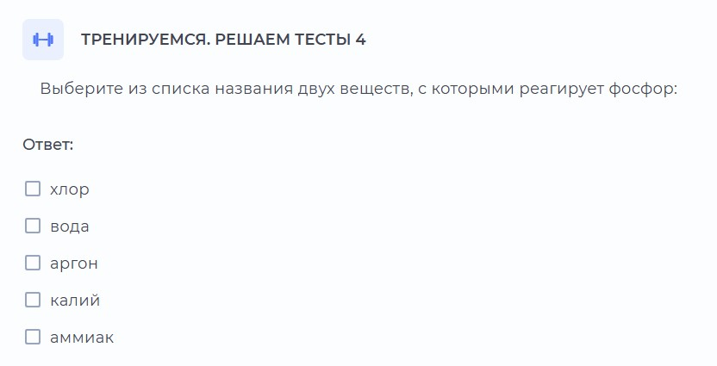
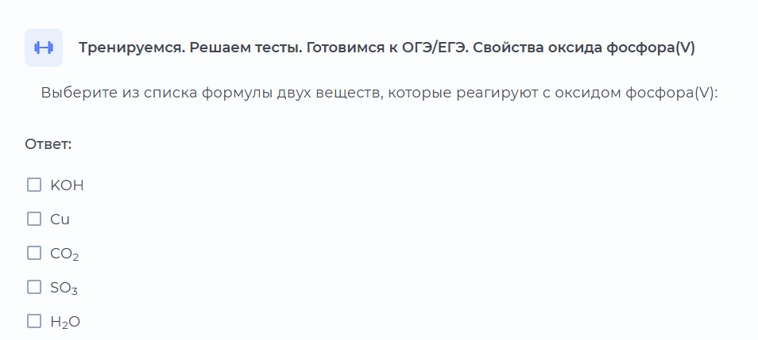
Готовимся к ОГЭ вместе с МЭО!
Тема по ФРП: Фосфор. Оксид фосфора (V) и фосфорная кислота, физические и химические свойства, получение.
9 КЛАСС

Slide 22
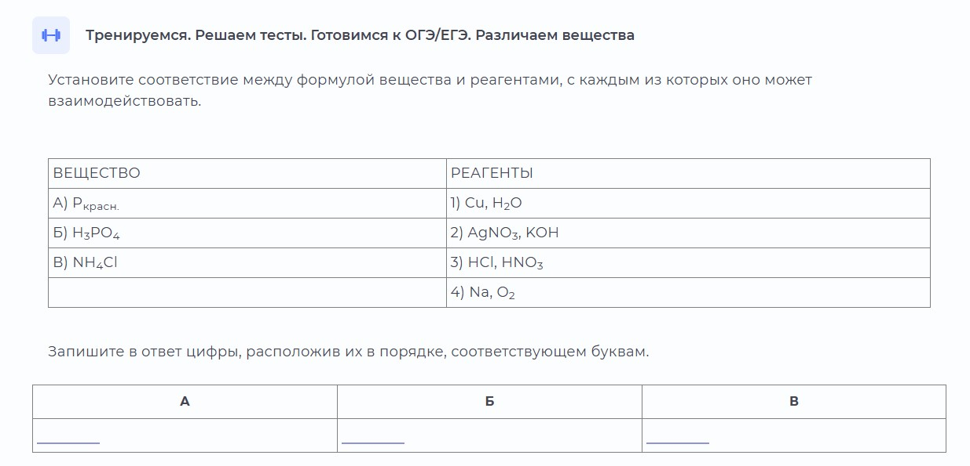
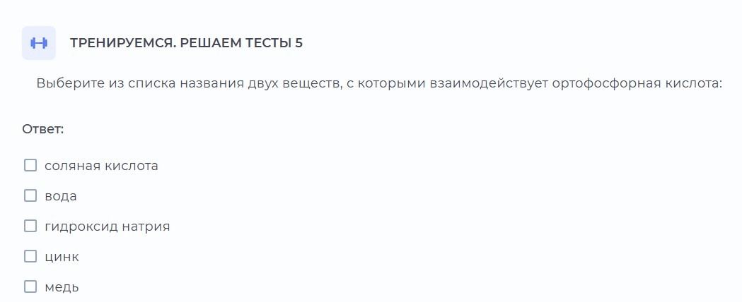
Готовимся к ОГЭ вместе с МЭО!
Тема по ФРП: Фосфор. Оксид фосфора (V) и фосфорная кислота, физические и химические свойства, получение.
9 КЛАСС

Slide 23
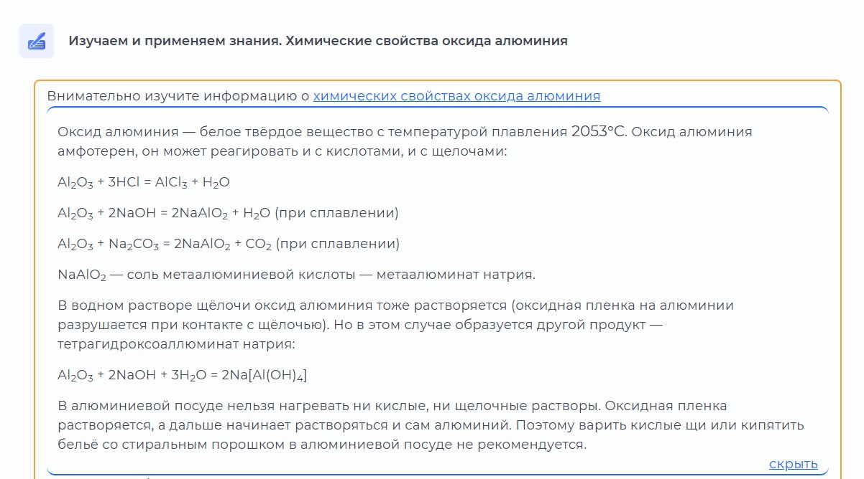
Готовимся к ОГЭ вместе с МЭО!
Тема по ФРП: Амфотерные свойства оксида и гидроксида алюминия.
9 КЛАСС

Slide 24
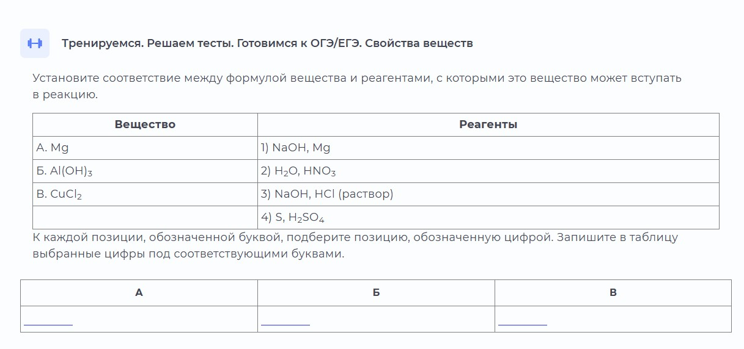
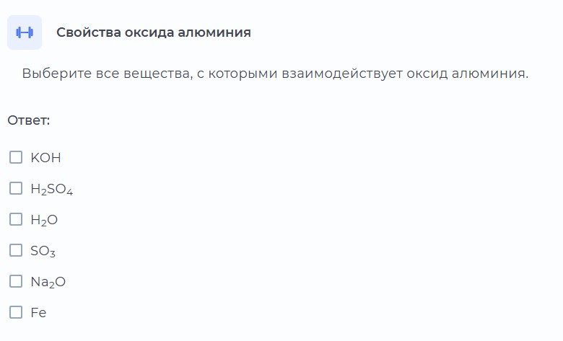
Готовимся к ОГЭ вместе с МЭО!
Тема по ФРП: Амфотерные свойства оксида и гидроксида алюминия.
9 КЛАСС

Slide 25
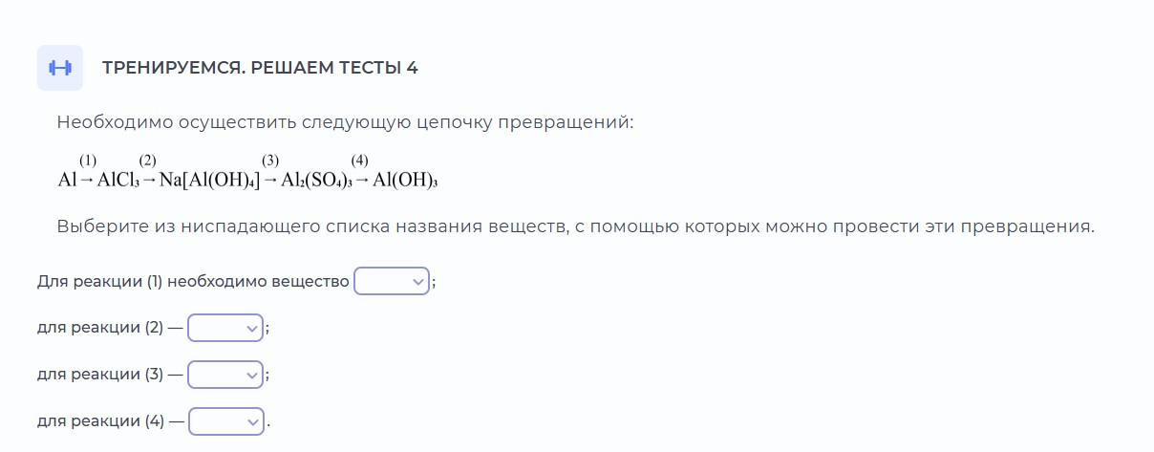
Готовимся к ОГЭ вместе с МЭО!
Тема по ФРП: Амфотерные свойства оксида и гидроксида алюминия.
9 КЛАСС

Slide 26
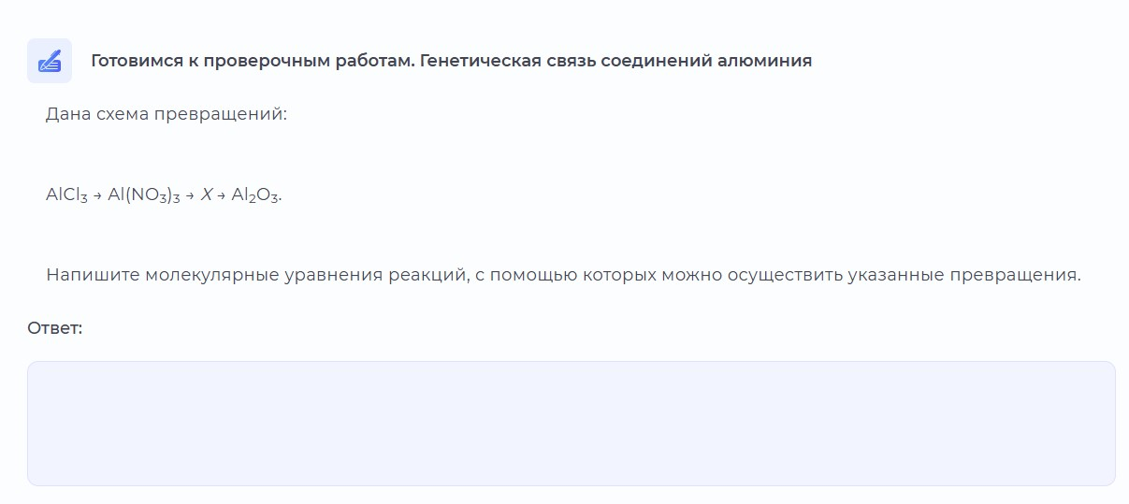
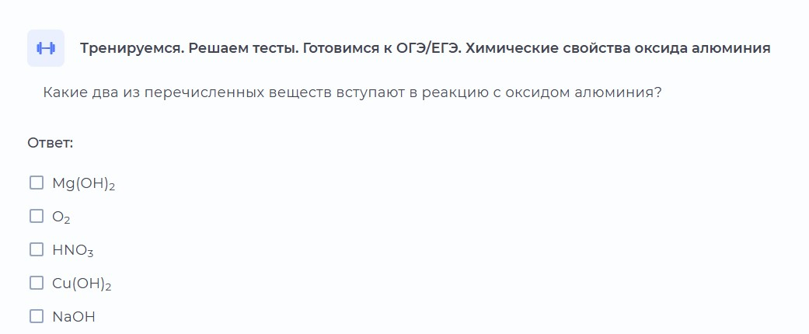
Готовимся к ОГЭ вместе с МЭО!
Тема по ФРП: Амфотерные свойства оксида и гидроксида алюминия.
9 КЛАСС

Slide 27
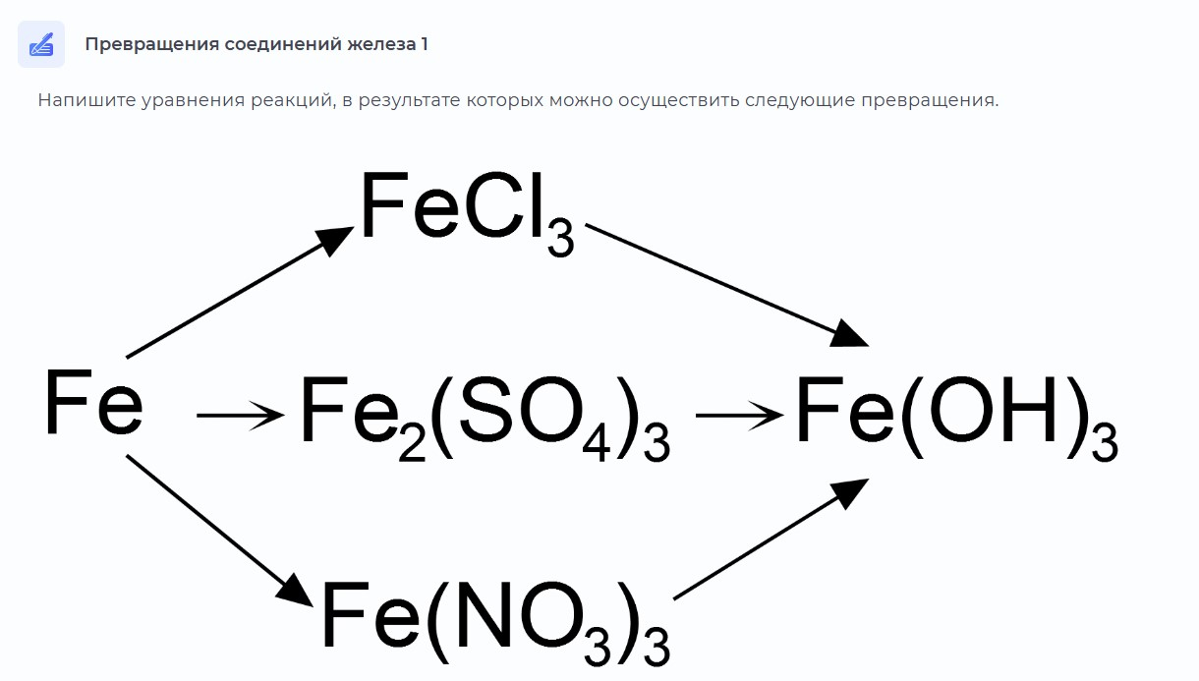
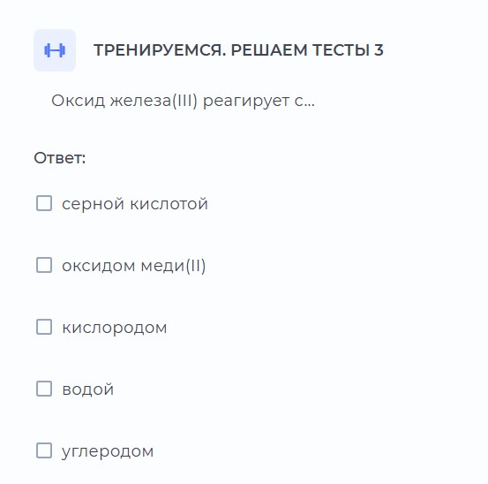
Готовимся к ОГЭ вместе с МЭО!
Тема по ФРП: Оксиды, гидроксиды и соли железа (II) и железа (III).
9 КЛАСС

